Slide 1
Comunicación intercultural
Fabiola Esquivel
Fernando Noriega
Anaid Zúñiga
Daniel Ramírez

Slide 2
Encuentro intercultural
“La interacción cara a a cara de individuos y grupos que ertenecen a diferentes nacionalidades, grupos étnicos o clases sociales”
Favorecido gracias a las nuevas tecnologías comunicativas
Pueden ser agradables o desagradables

Slide 3
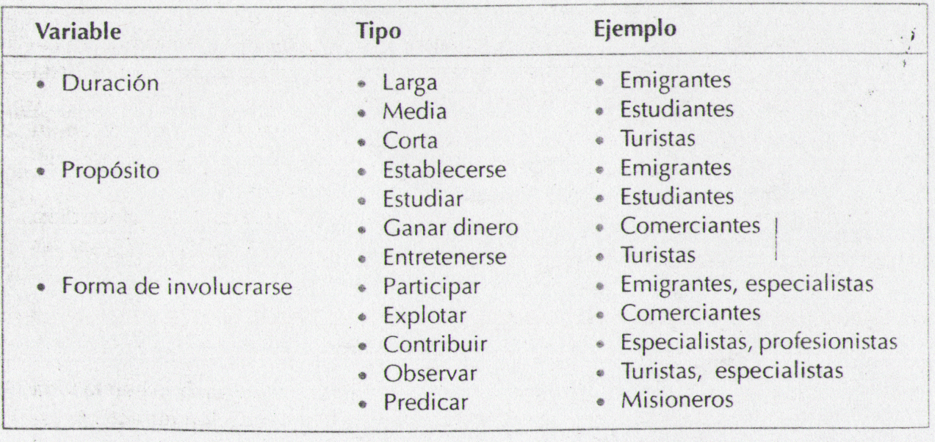
Dimensiones del encuentro intercultural

Slide 4
Reacciones psicológicas en el encuentro intercultural
Rechazo de la cultura de origen y aceptación de la cultura anfitriona
Rechazo de la cultura anfitriona y aceptación exagerada de la cultura de origen

Slide 5
Reacciones psicológicas en el encuentro intercultural
Vacilación entre las dos culturas
Integración de las dos culturas

Slide 6
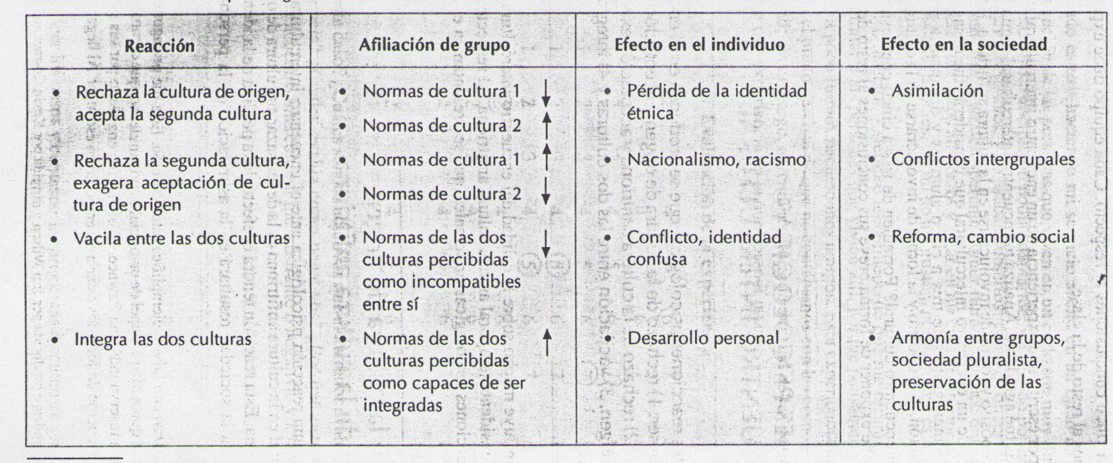

Slide 7
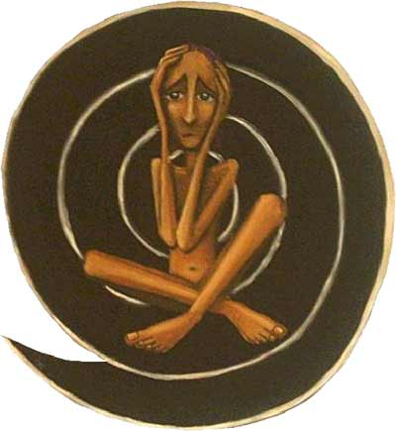
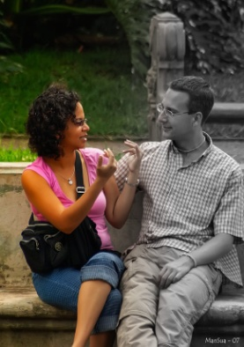
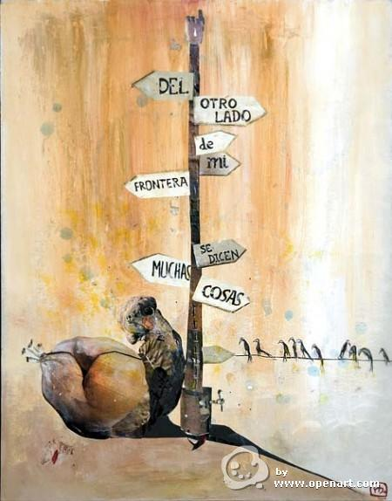
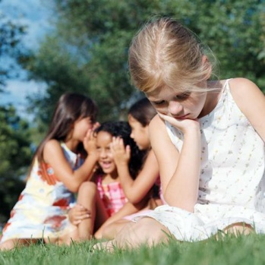
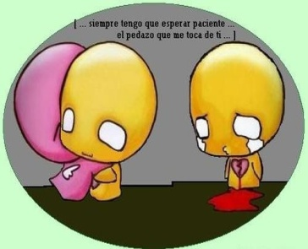
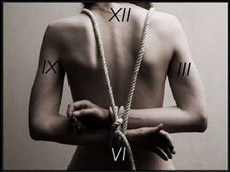
Choque cultural
Se refiere al malestar. No satisfacer las necesidades cotidianas que provoca un choque cultural
SÍNTOMAS
Rechazo
Sensación de
pérdida
Impotencia
Sorpresa,
ansiedad
Tensión
Desorientación

Slide 8
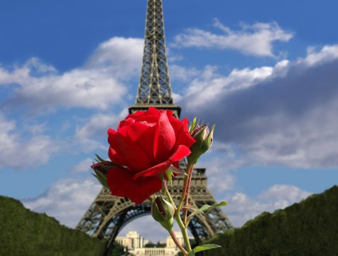
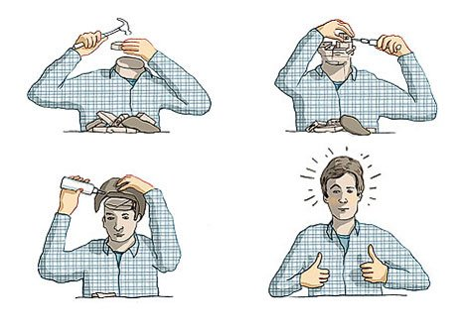
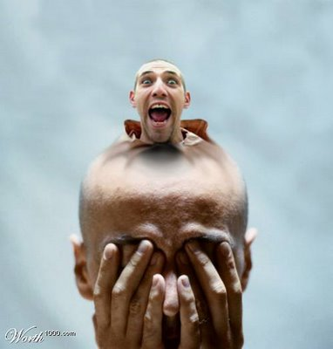
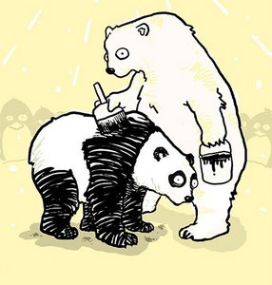
Etapas del choque cultural (Oberg)
Luna de miel
Crisis
Recuperación
Adaptación

Slide 9
Etapas del choque cultural (Alder)
Contacto intercultural
Desintegración
Reintegración
Autonomía
Independencia

Slide 10


Perfiles de viajero cultural
Viajero maduro
Viajero exitoso
Viajero no exitoso

Slide 11
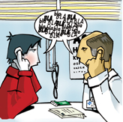
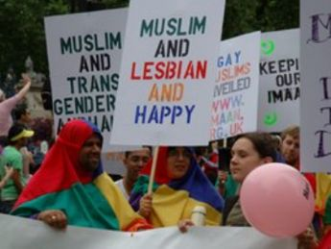
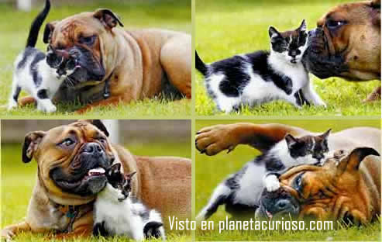
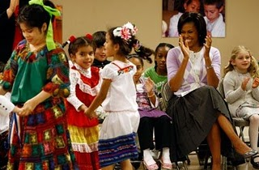
Dificultades del viajero cultural
Barrera de
comunicación
Cambio cultural de
valores
Reemplazo de
Familiares y amigos
Responsabilidades
múltiples

Slide 12


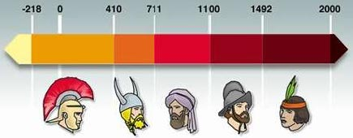
Cuando se trata de negocios
Redes de
apoyo
METAS
METAS
METAS
TIEMPO
Objetivo

Slide 13

El aprendizaje Cultural
Cambio geográfico y del panorama cultural
Experiencia altamente personalizada
Introspección y reflexión

Slide 14
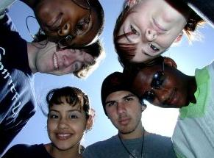
El aprendizaje Cultural
Emociones fuertes
Análisis de las relaciones interpersonales
Experimentación con diferentes conductas
Oportunidades múltiples para la comparación

Slide 15
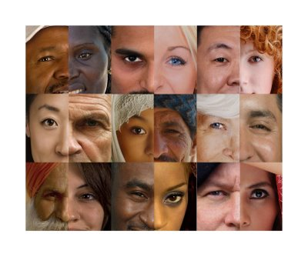
Cualidades personales que favorecen el aprendizaje cultural
Flexibilidad cultural
Orientación social
Disposición para comunicarse
Capacidad para la solución de conflictos

